Slide 1

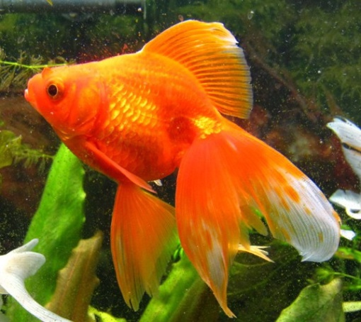
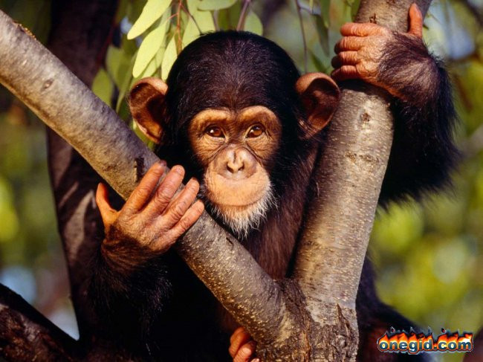
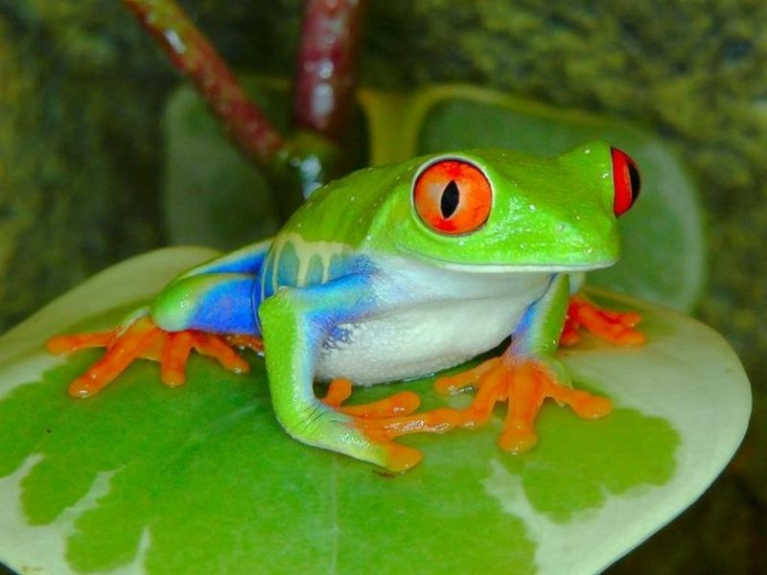
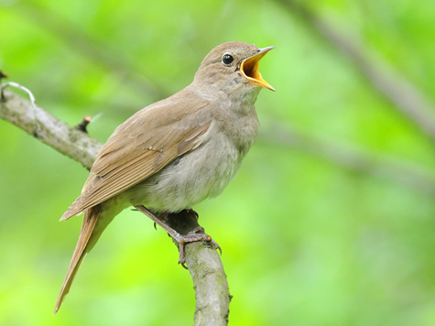
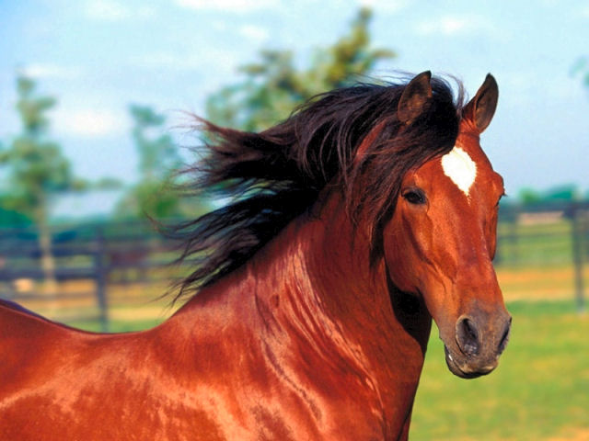

My Animals!

Slide 2
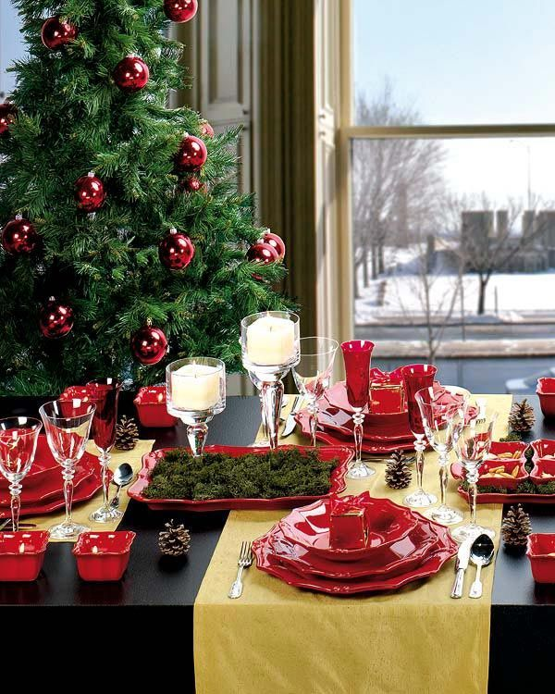
Drinks – напитки
Food – еда

Slide 3
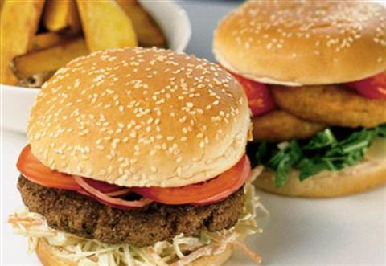

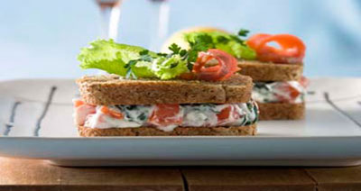
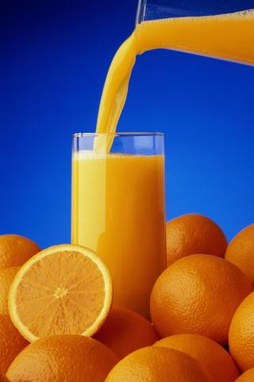
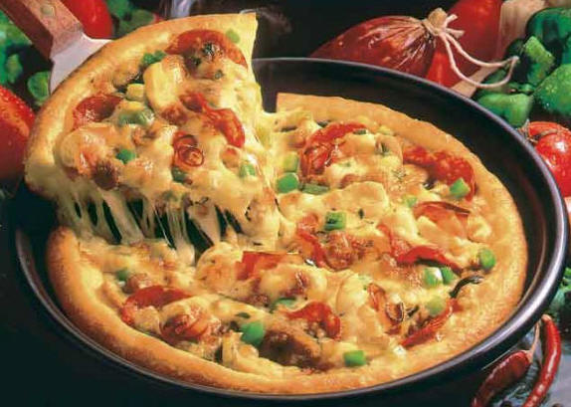
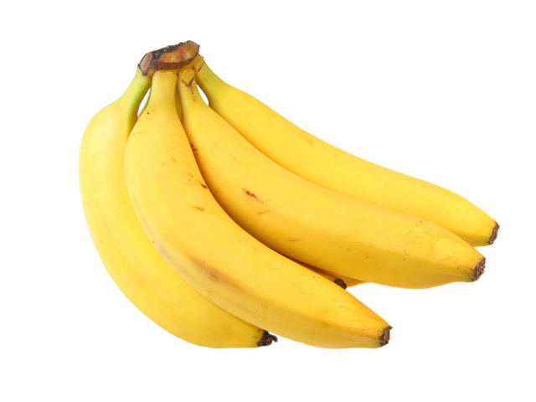
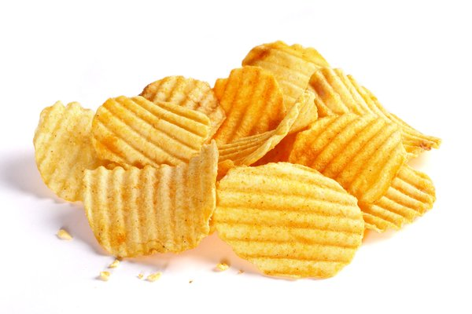
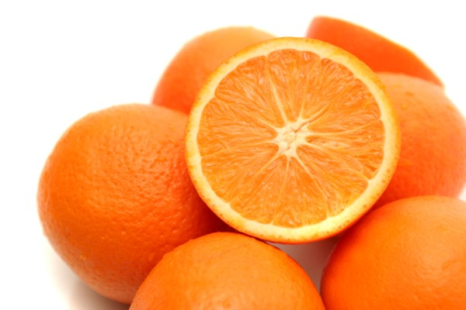
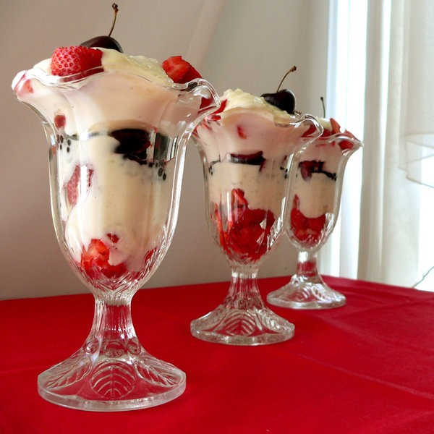
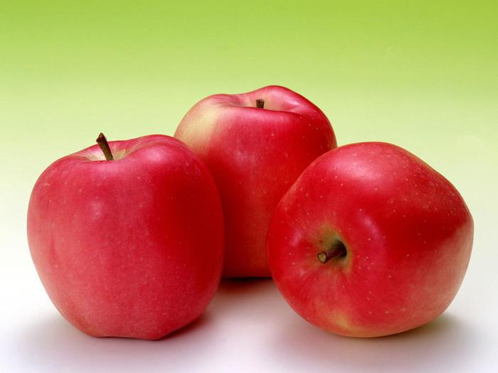
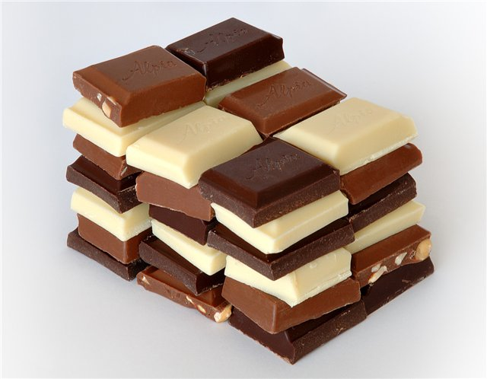
sandwiches
burgers
milk
chips
juice
pizza
bananas
orange
apples
ice cream
chocolate

Slide 4
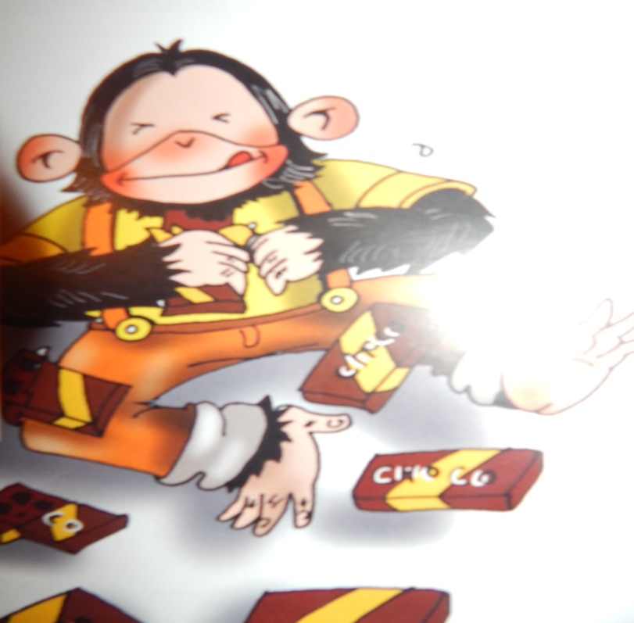
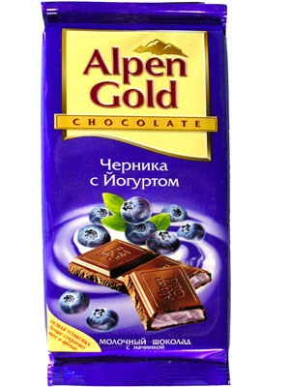
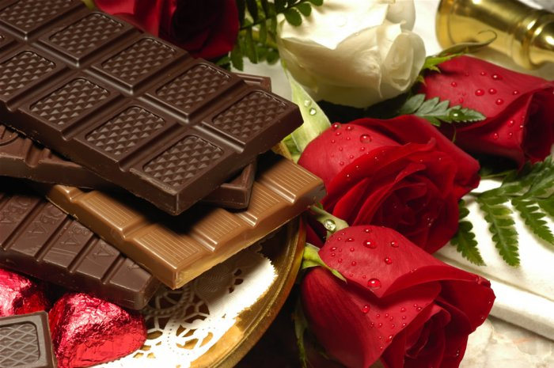
Спой песенку
One, two, three, four
Yummy chocolate,
Give me more!
Five, six, seven, eight,
My favourite food
Is CHOCOLATE!

Slide 5
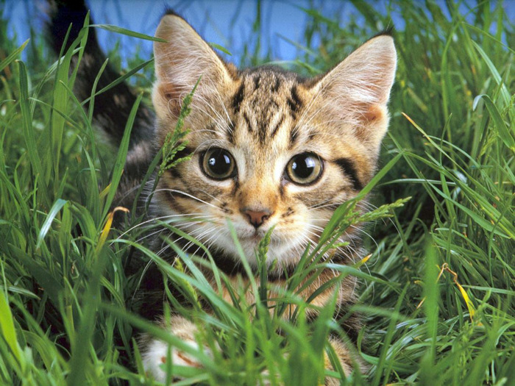
a cat

Slide 6
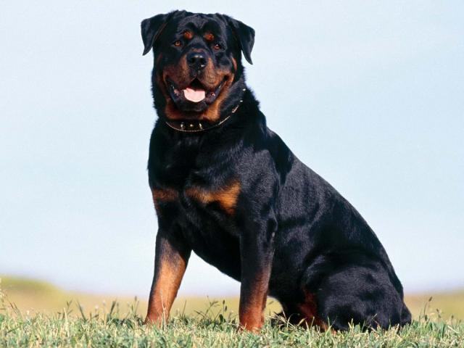
a dog

Slide 7
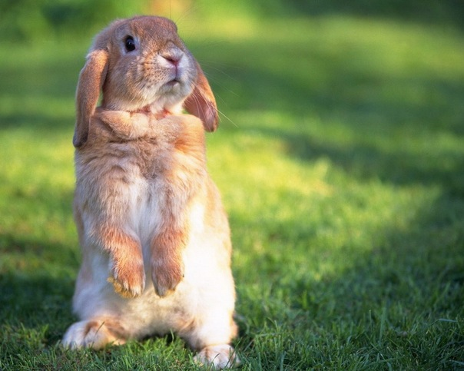
a rabbit

Slide 8
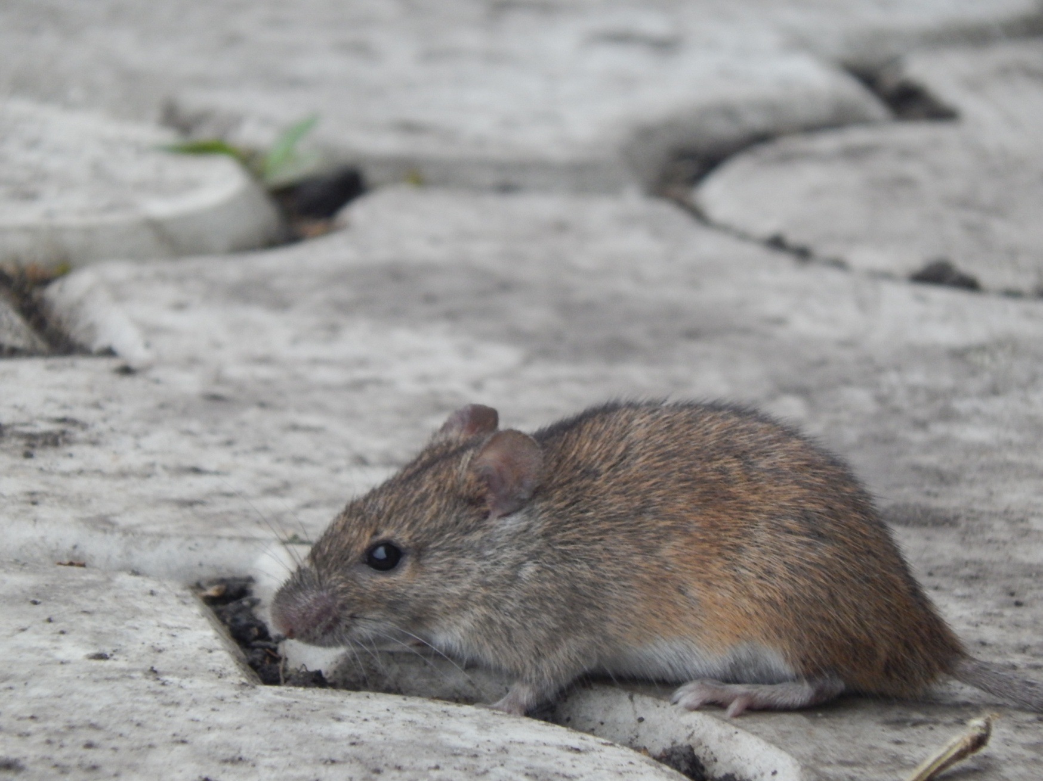
a mouse

Slide 9
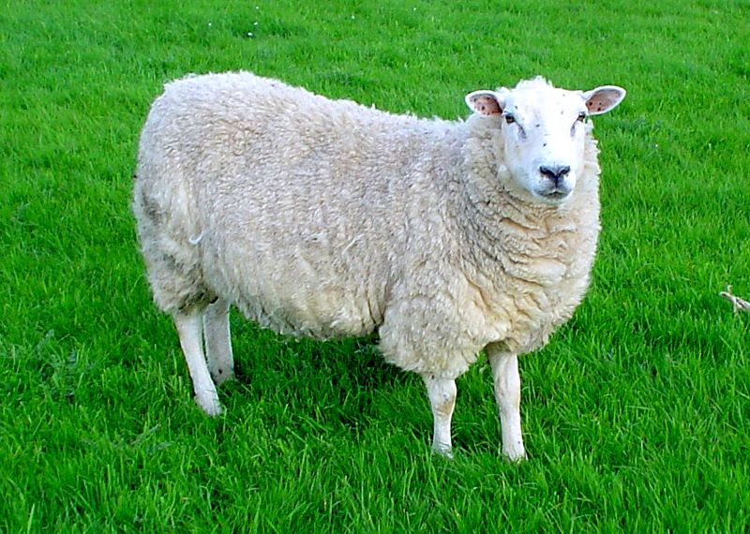
a sheep

Slide 10
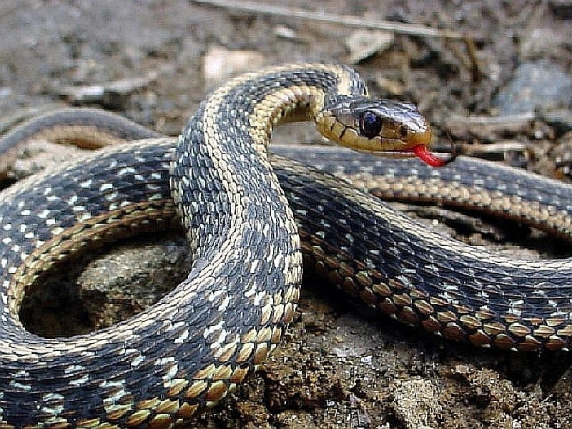
a snake

Slide 11
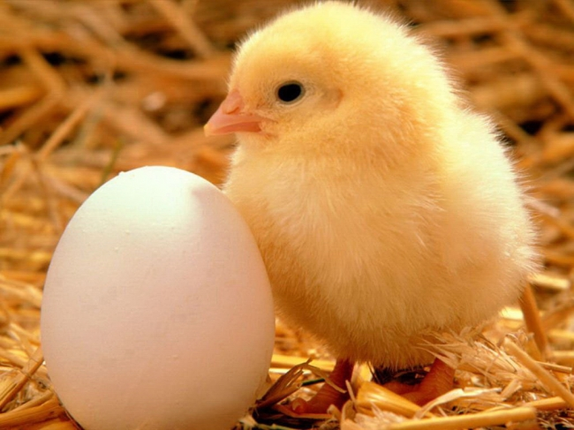
a chick

Slide 12
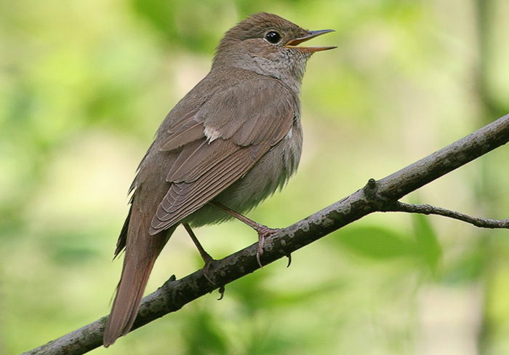
a bird

Slide 13
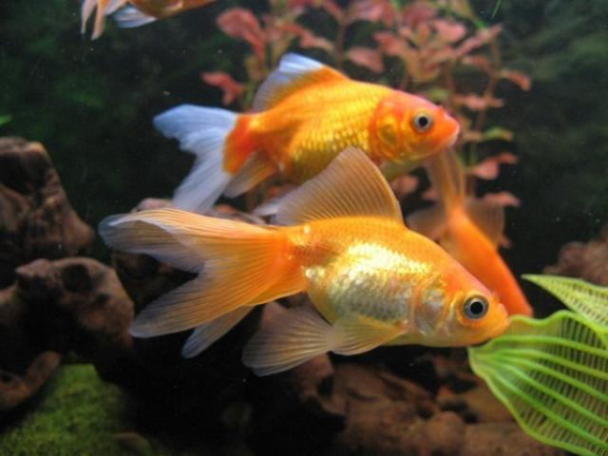
a fish

Slide 14
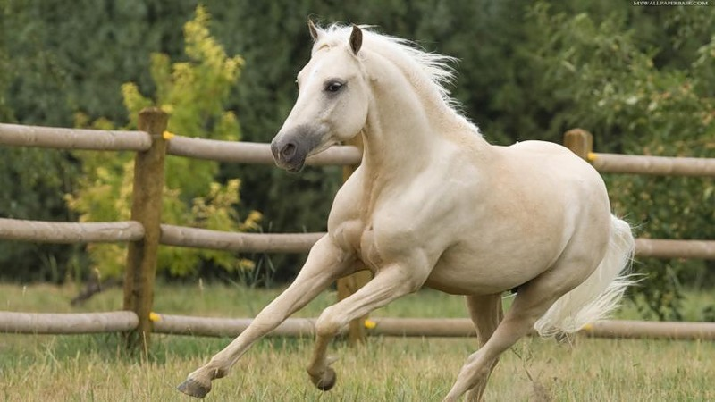
a horse

Slide 15
a frog

Slide 16
a chimp

Slide 17

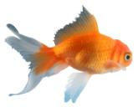



a bird
a fish
a horse
a frog
a chimp

Slide 18

Назови животных:

Slide 19
swim - плавать
jump – прыгать
fly - летать
sing - петь
run- бегать
dance – танцевать

Slide 20
I can…. Я могу…
I can’t…. Я не могу…

Slide 21
A bird can fly and sing.

Slide 22
A fish can swim.

Slide 23
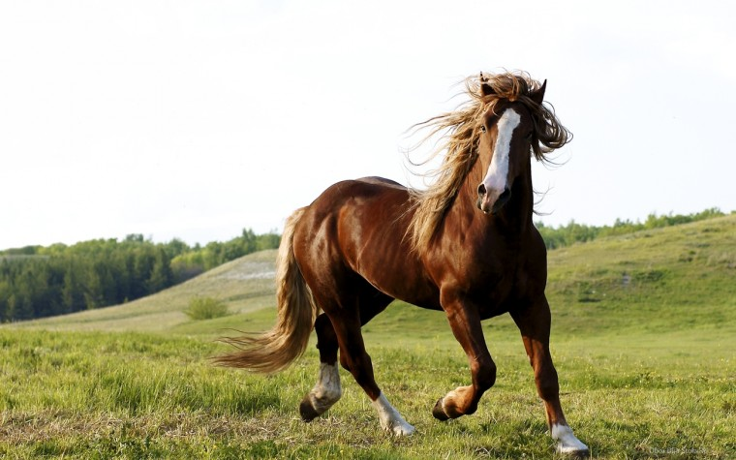
A horse can run.

Slide 24
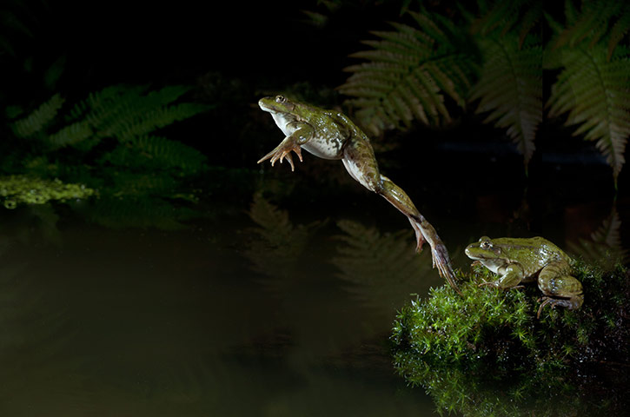
A frog can jump.

Slide 25
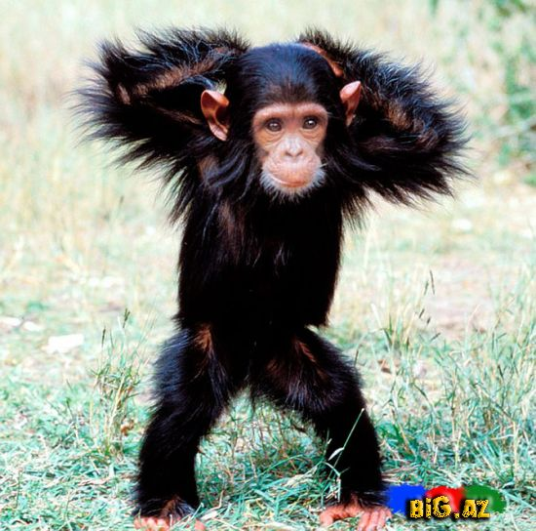
A chimp can dance.

Slide 26
A bird can fly and sing.
A fish can swim.
A horse can run.
A frog can jump.
A chimp can dance.

Slide 27
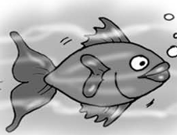
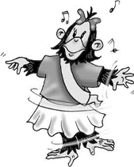
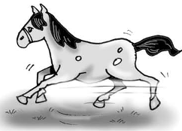
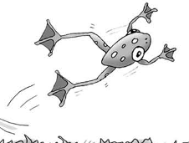
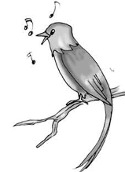
1
2
Кто что делает? Посмотри и скажи:
4
3
5

Slide 28
Вставь буквы в слова:
F i – h.
J – m p.
F r – g.
C – i m p.
H o r – e .
R – n.
S w – m.

Slide 29
Ответь на вопросы:
Who can fly?
Who can jump?
Who can swim?
Who can run?

Slide 30
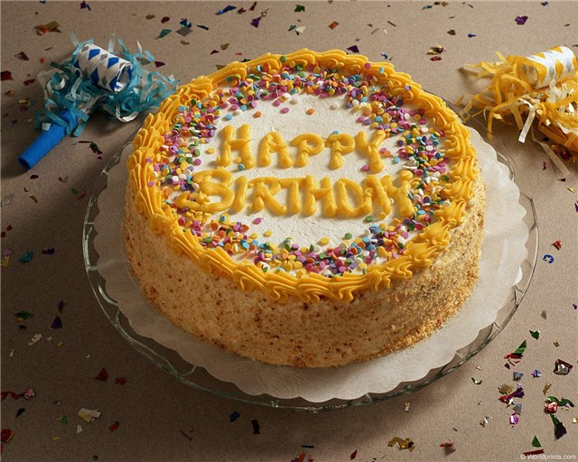
Спой песенку
Happy birthday to you,
Happy birthday to you,
Happy birthday, dear Lulu,
Happy birthday to you.

Slide 31
Homework:
p. 62 № 1 learn
№ 3 read

Slide 32



I can swim like a fish,
I can run like a rabbit,
I can jump like a little kangaroo.
I can sing like a bird,
I can walk like a cat.
I can climb like a monkey in the zoo.
I can do it, he can do it,
She can do it, too, too, too.
We can do it, they can do it.
And what about you?

Slide 33


Thank you!

Slide 34
Good bye!

Slide 35
Список интернет ресурсов:
http://trinixy.ru/pics4/20091102/gold_fish_01.jpg
http://img01.chitalnya.ru/upload2/768/1041924259625375.jpg
http://umm4.com/wp-content/uploads/2010/11/babochki-3.jpg
http://katya-yo.ru/pic/1321562777.jpg
http://forum.211.ru/uploads/monthly_05_2008/post-13223-1211603778_thumb.jpg
http://globator.net/uploads/tutors/tutor173_files/2fd658f7d9ca.gif
http://animo2.ucoz.ru/_ph/1/2/471490042.gif
http://img-fotki.yandex.ru/get/6107/158320095.4e/0_743ef_764e392f_S

Slide 36
9. http://img-fotki.yandex.ru/get/6205/158320095.2a/0_731ac_34c02d57_S
10. http://img-fotki.yandex.ru/get/5114/158320095.87/0_75961_ed358d2d_S
11. http://wallpaper.goodfon.ru/wallpaper/previews-middle/362485.jpg
Список используемой литературы:
Spotlight 2 (Английский в фокусе) 2 класс. Teaches Book (с ответами к учебнику) 2008 г – 134с.
http://festival.1september.ru/articles/589945/

